Slide 1
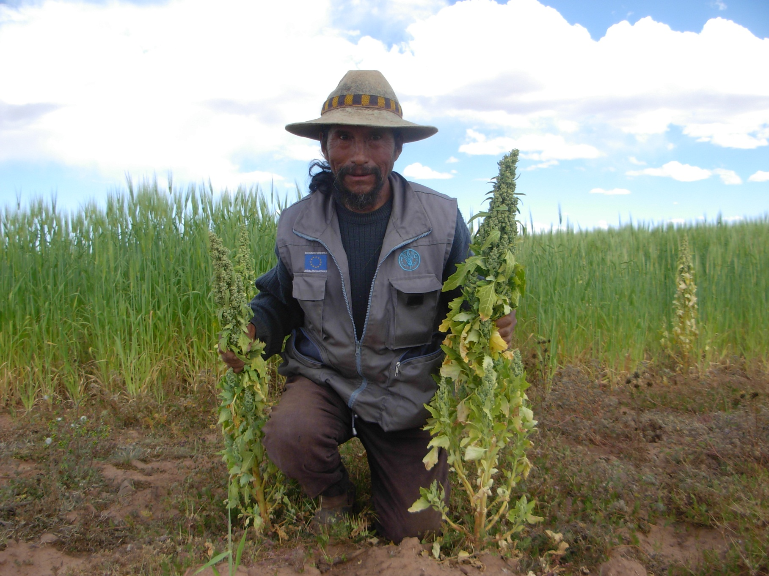
Cristóbal Espinoza
Notes:
Mi nombre es Cristobal Espinoza, tengo 60 años de edad. Soy de la comunidad de Choqueananta (Jutani), del territorio Jach´a Suyu Pakajaqi, marka Caquingora (Al entrar al mapa decir que es en el Altiplano y que se puede producir papa y cereales y ahora con el cambio del clima muchas más verduras). Mi esposa Úrsula tiene 68 años y tenemos 5 hijos.

Slide 2
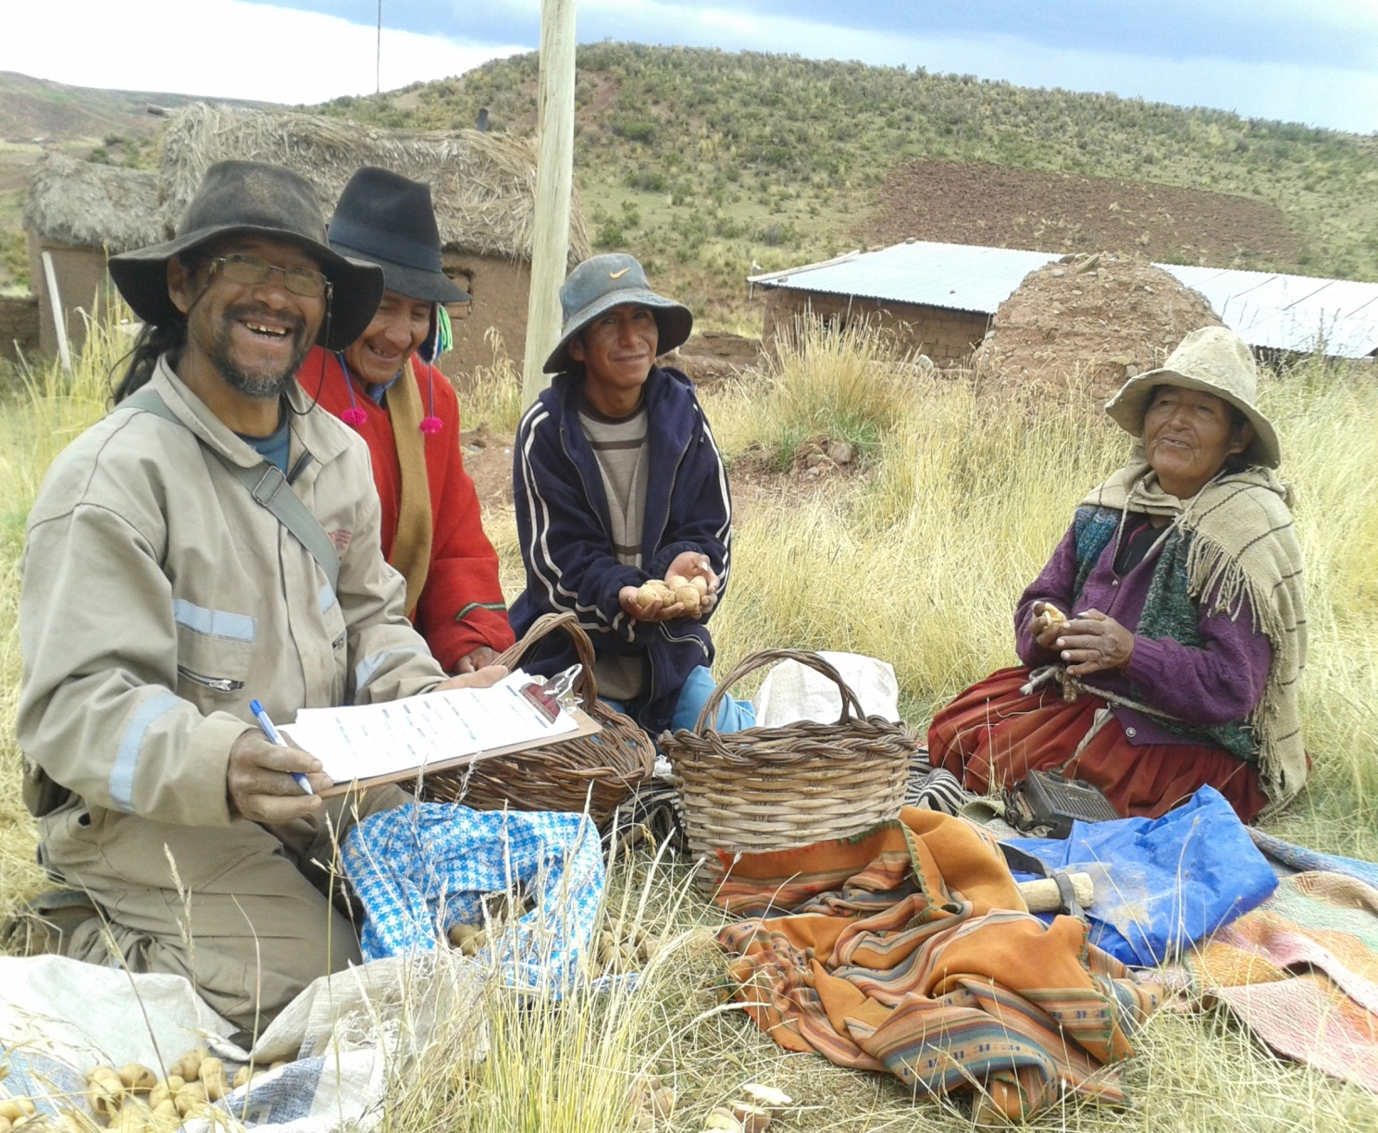
Un poco de mi pasado
Agricultura y ganadería
Tansportista
Ex-Autoridad Originaria
Capacitación en control social
2009 Yapuchiri
y miembro de
APROQCO
Notes:
Mi familia y yo siempre nos hemos dedicado a la agricultura y a la ganadería. Antes yo complementaba nuestros ingresos como conductor en la ciudad de La Paz y en transporte interprovincial. Fui autoridad originaria, me capacité en control social (ley de participación popular y leyes municipales) con la organización Agro2000. Desde el año 2009 ingresé a trabajar como Yapuchiri y luego me hice miembro de la Asociación de Productores de Quinua Orgánica del Municipio de CoroCoro APROQCO, con los que manejamos un centro de bioinsumos.
2

Slide 3
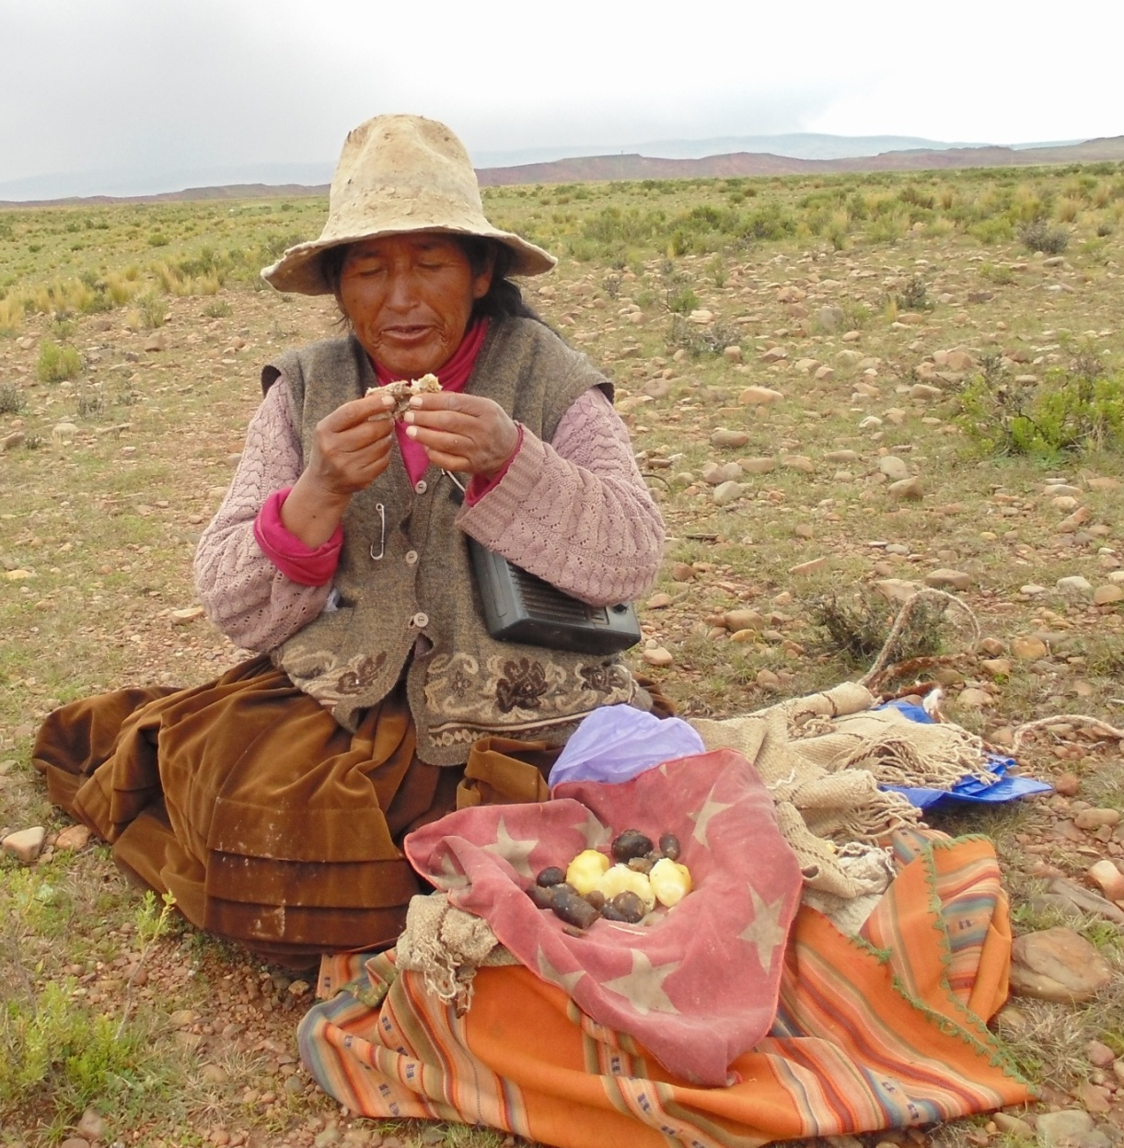
Actividades de mi familia
Mi esposa:
Agricultura y
pastoreo
Tareas de la casa
Artesana (lana de oveja)
Hijos: costurero, comerciante, agricultor, administrador, artista
Notes:
Mi esposa además de compartir las tareas de agricultura y ganadería, se dedica a los trabajos de la casa y es tejedora de lana de oveja (hace chompas y chulos para la familia y para obsequios). De mis hijos 2 viven en el Alto uno es costurero y mi hija comerciante. Otro de mis hijos vive en La Paz y trabaja de administrador de un ministerio. El otro de mis hijos vive en Sucre y es artista el teatro de los Andes. Y solo el menor, David, de 32 años vive con nosotros en nuestra comunidad y trabaja conmigo en todo lo que hago. Los otros de mis hijos también vienen a ayudar en la Agricultura sobre todo en época de cosecha y de siembra y en vacaciones.
3

Slide 4
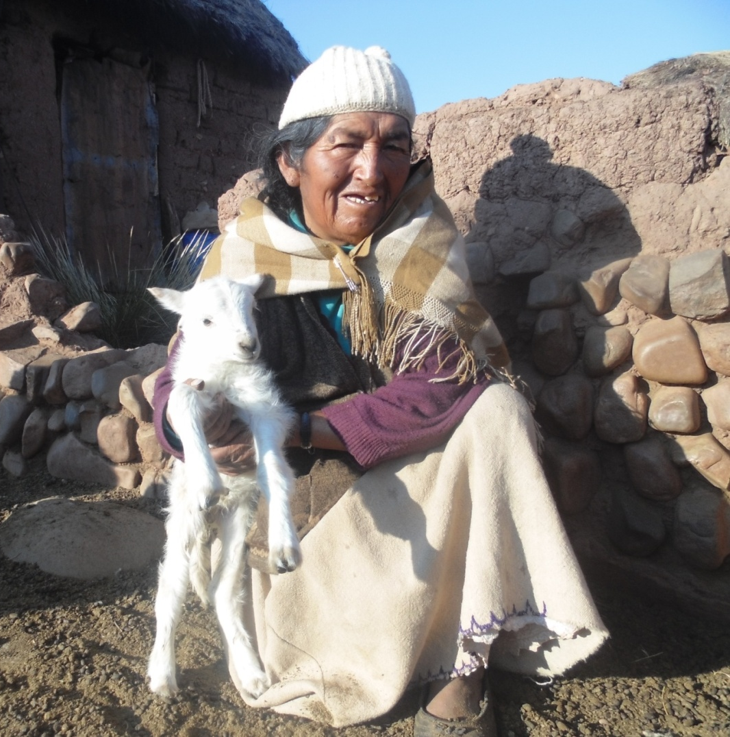
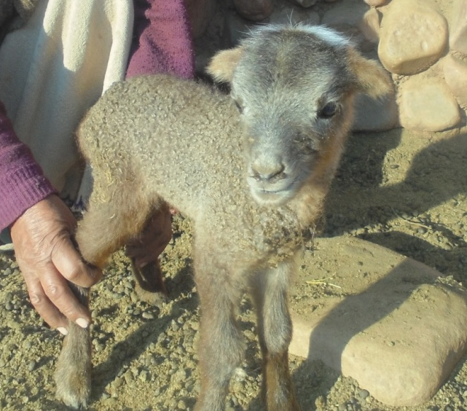
Actividades de mi familia
Mi esposa:
Agricultura y
pastoreo
Tareas de la casa
Artesana (lana de oveja)
Hijos: costurero, comerciante, agricultor, administrador, artista
Notes:
Mi esposa además de compartir las tareas de agricultura y ganadería, se dedica a los trabajos de la casa y es tejedora de lana de oveja (hace chompas y chulos para la familia y para obsequios). De mis hijos 2 viven en el Alto uno es costurero y mi hija comerciante. Otro de mis hijos vive en La Paz y trabaja de administrador de un ministerio. El otro de mis hijos vive en Sucre y es artista el teatro de los Andes. Y solo el menor, David, de 32 años vive con nosotros en nuestra comunidad y trabaja conmigo en todo lo que hago. Los otros de mis hijos también vienen a ayudar en la Agricultura sobre todo en época de cosecha y de siembra y en vacaciones.
4

Slide 5
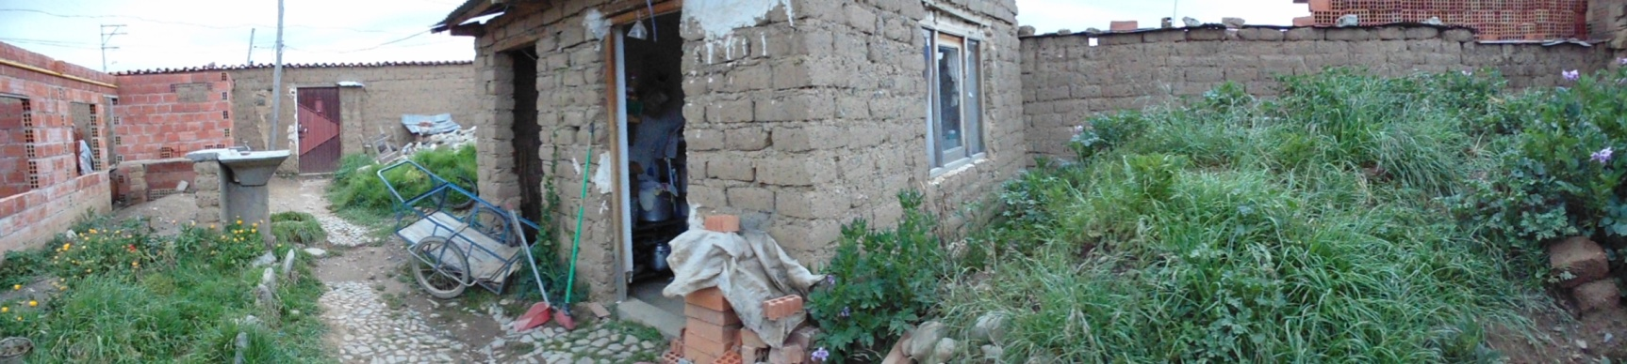
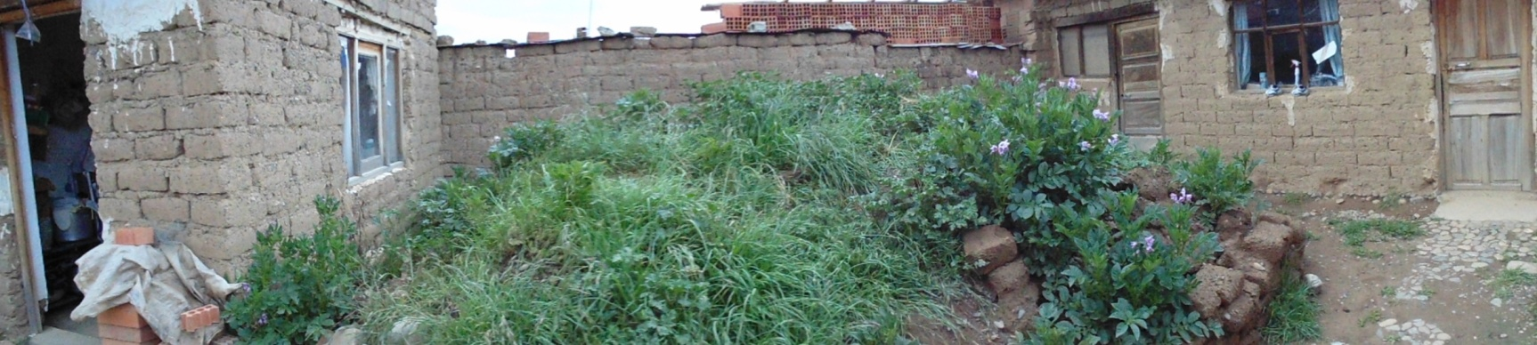
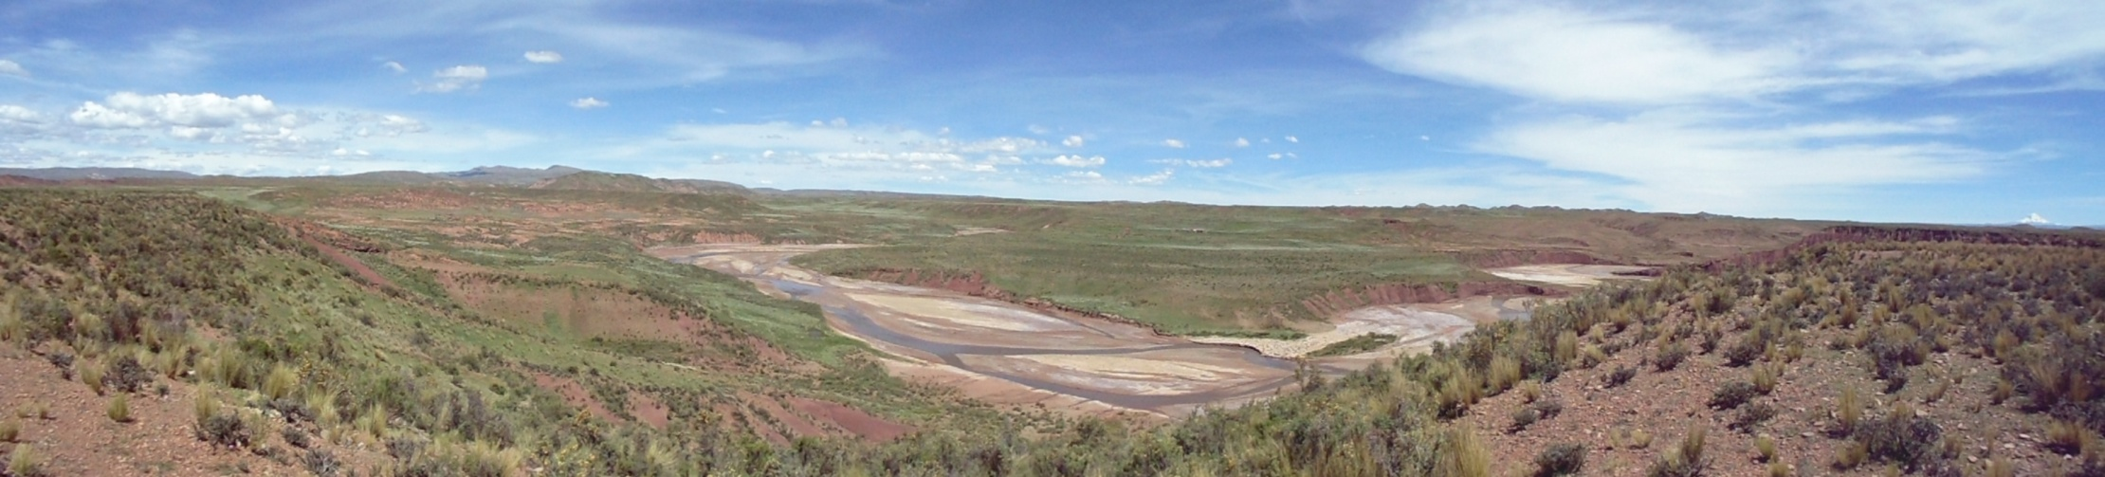
Multilocalidad
Tenemos una casita en el Alto y nuestra propiedad en mi comunidad
Notes:
La mayoría de las personas de mi comunidad trabajan en la comunidad un tiempo y otro en la ciudad. Igual nosotros, como ven en la foto, arriba es nuestra casita en el Alto y abajo nuestro terreno en la comunidad.
5

Slide 6
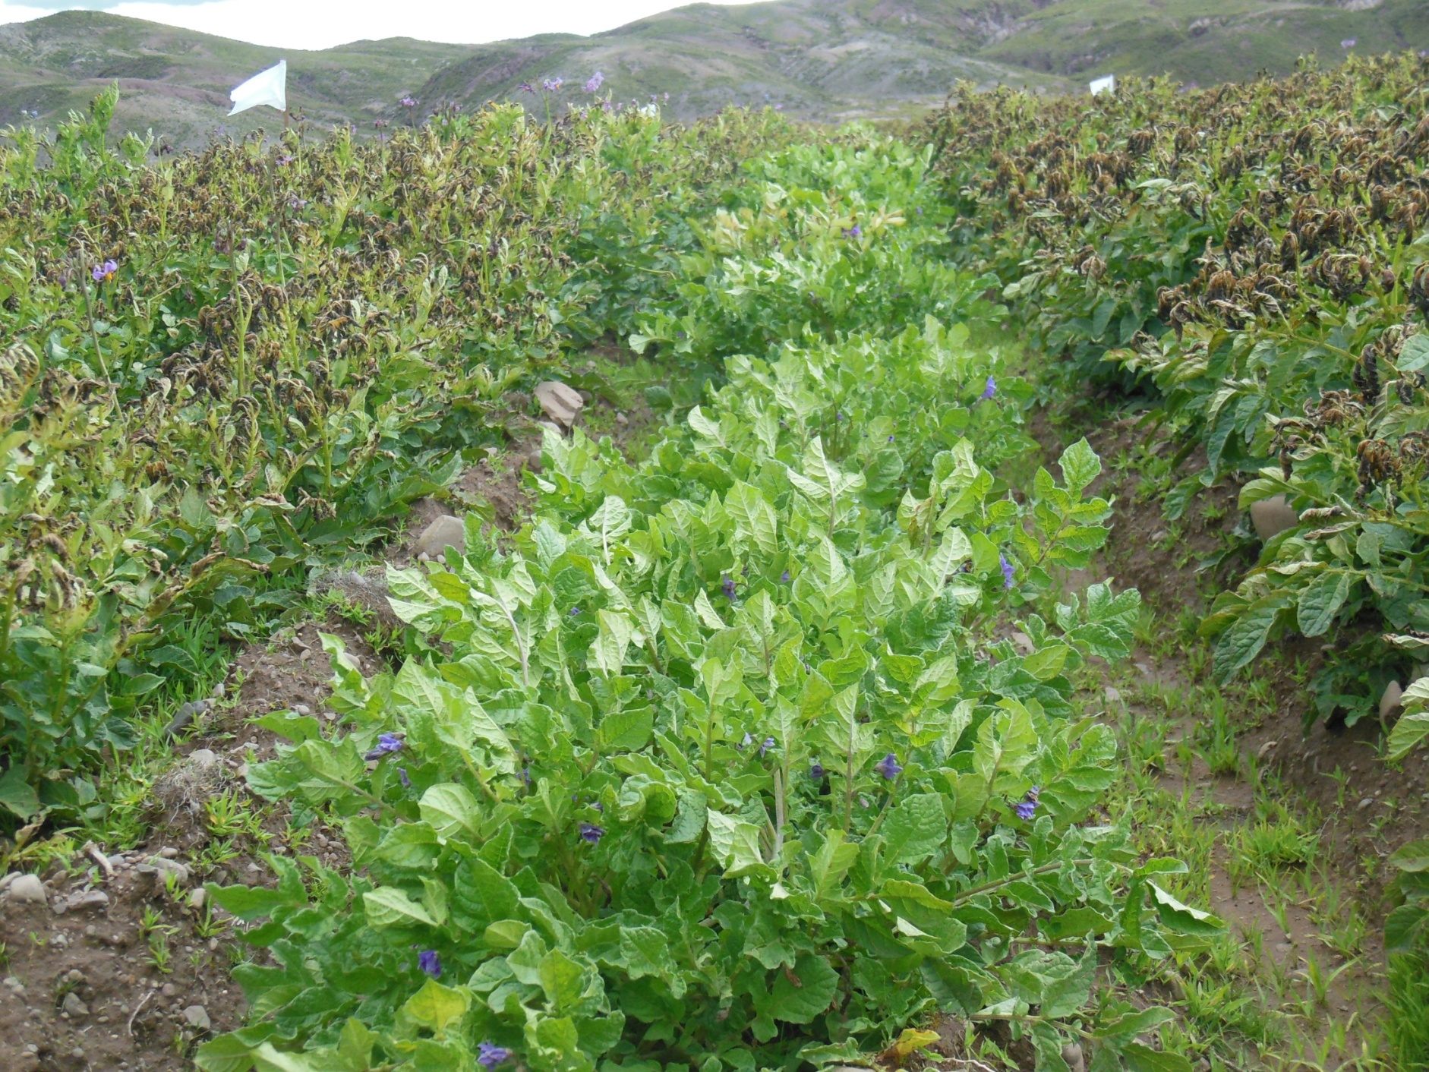
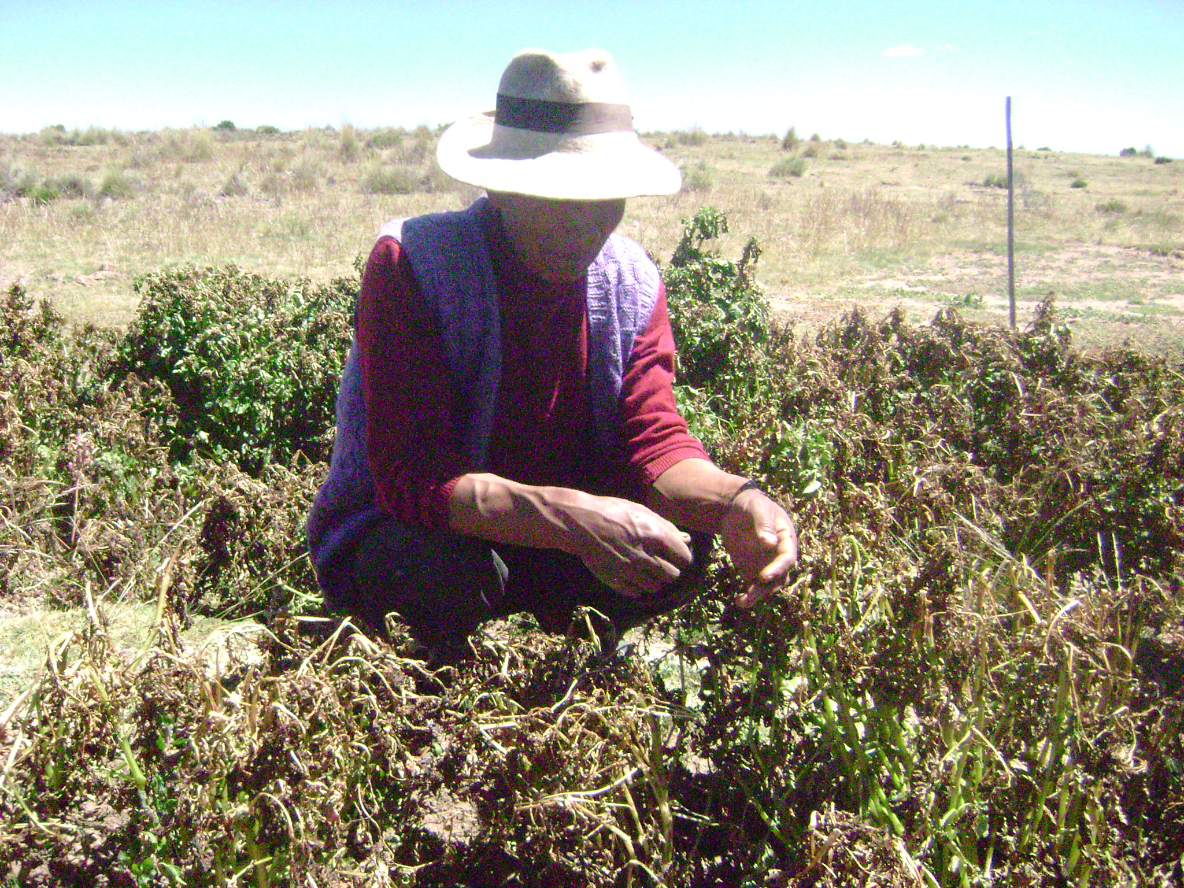
Agricultura insuficiente
Notes:
Pero por qué se da esto de tener que trabajar o vivir en dos lugares?
Es porque una mayoría de los agricultores no consiguen de la agricultura más que algo para el autoconsumo. Cuando digo la mayoría, es como un 90 a 95% de los agricultores, porque no han recibido ningún tipo de asistencia técnica o apoyo en la producción y además hoy en día que van y vienen de la migración también ya han perdido casi todo su conocimiento ancestral y por ende no tienen cómo defenderse de los desastres como la helada. Entonces mayormente los agricultores no logran sacar excedentes de la producción para vender en los mercados, lo único que venden son animales.
6

Slide 7
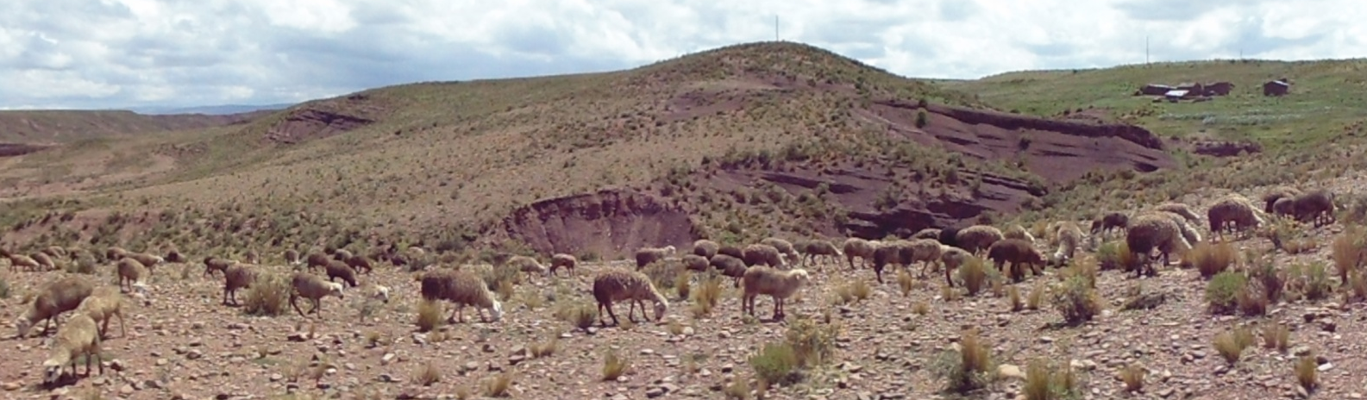
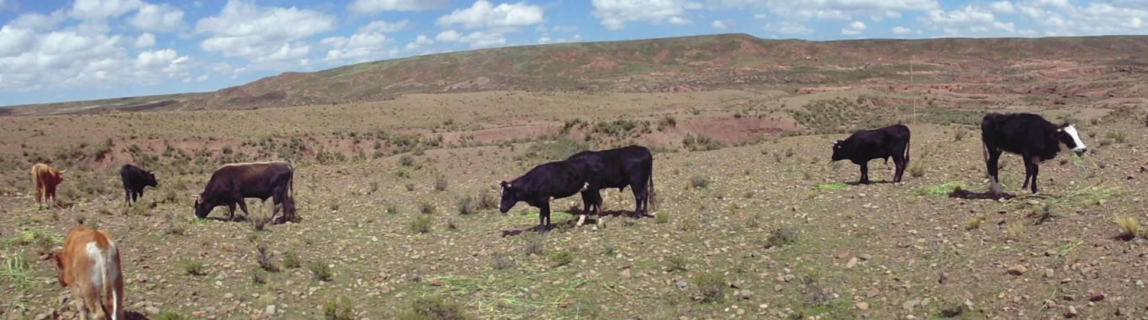
Ganadería: caja chica y caja fuerte
Notes:
Mayormente tenemos ovejas y vacas.
Las ovejas son como nuestra caja chica. En promedio la gente de mi comunidad tiene unas 200 ovejas que dan como 100 a 120 crías al año. Entonces cada 2 o 3 meses se venden 2 o 3 ovejitas y también se consume otras para comer carne. Con esa platita se puede comprar lo inmediato para comer: arroz, fideo, azúcar, aceite… las cosas que no hay en la comunidad.
Las vacas, en cambio son nuestra caja fuerte. En promedio tenemos unas 8, que dan unas 3 crías al año. Si la cría es hembra se queda como reproductora, pero si es macho se hace engordar para vender. Se puede vender como torete a los 2 años o si es de buena raza se lo hace engordar hasta los 4 años y se vende muy bien y tambien nos sirve para arar y sembrar la tierra. Con la plata que se saca del ganado se puede invertir para vestimenta, calzados o cuando se tiene que pagar impuestos de la casita en el alto (de los que tienen) que eso es generalmente 1 vez al año.
Así como los ingresos son tan bajos, la mayoría, por la necesidad de dinero se buscan otras actividades fuera de la comunidad. Y entonces en la comunidad ya se queda poco tiempo, viene para roturar la tierra, sembrar, aporcar, cosechar, pero no mucho más. Los ancianos y mujeres y chicos pequeños se quedan cuidando los animales.
7

Slide 8
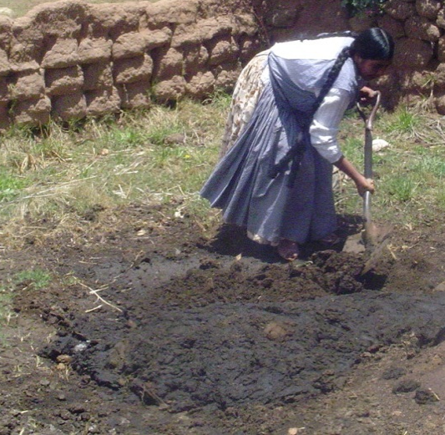
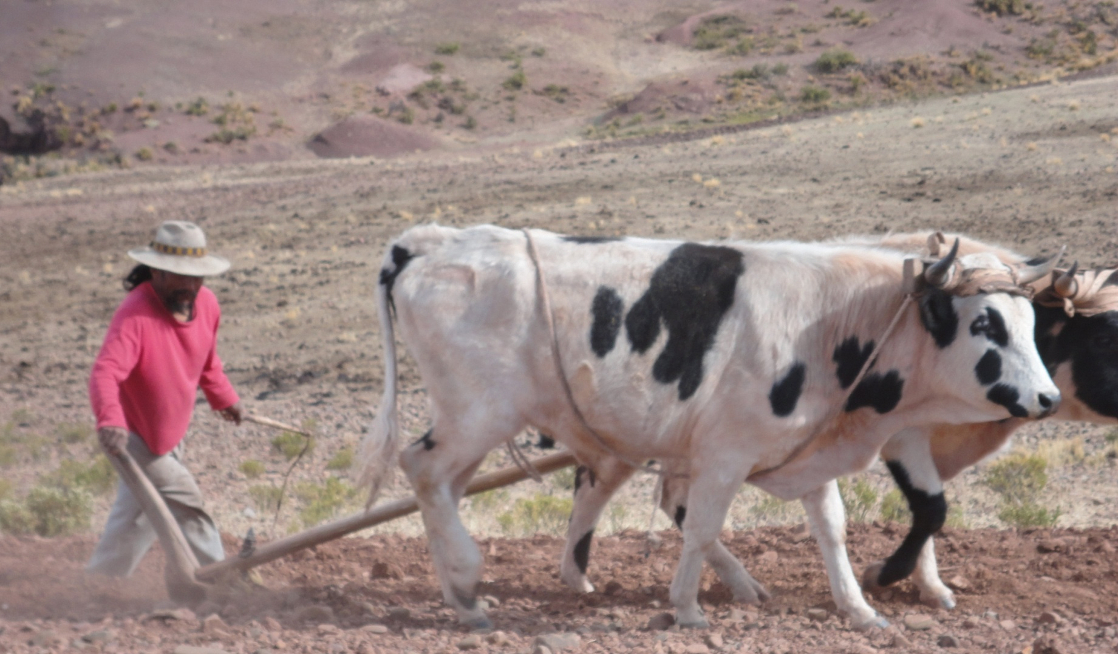
Desamparo y desconfianza de externos
Notes:
Pero tampoco en las ciudades hay muchas oportunidades de trabajo. Los jóvenes a veces hasta los logramos hacer estudiar y es una pena como profesionales verlos trabajando de taxistas o de albañiles. Para mi eso no es vivir bien. Viviendo en el campo, aunque se viva con poco, creo que es un poco mejor.
No tenemos ayuda de nadie, tenemos amargas experiencias con las instituciones que han venido a la zona, porque solo han sacado información y casi no han dejado nada para la comunidad. Tenemos mucha desconfianza porque al llevarse nuestros conocimientos luego los presentan como suyos, se benefician, e inclusive patentan la quinua como producto estadounidense, sin dejar nada para los verdaderos productores.
Igual pasa con los tres niveles del gobierno, teníamos ilusión de que con este gobierno íbamos a poder hacer muchas cosas, casi todos le hemos dado nuestro voto, pero no hacen nada para mejorar la producción en el Altiplano. Solo han sabido beneficiar a los que no les dieron su voto, para comprar su apoyo: hay desastres vacunos en el Oriente y corriendo les mandan ayuda.
8

Slide 9
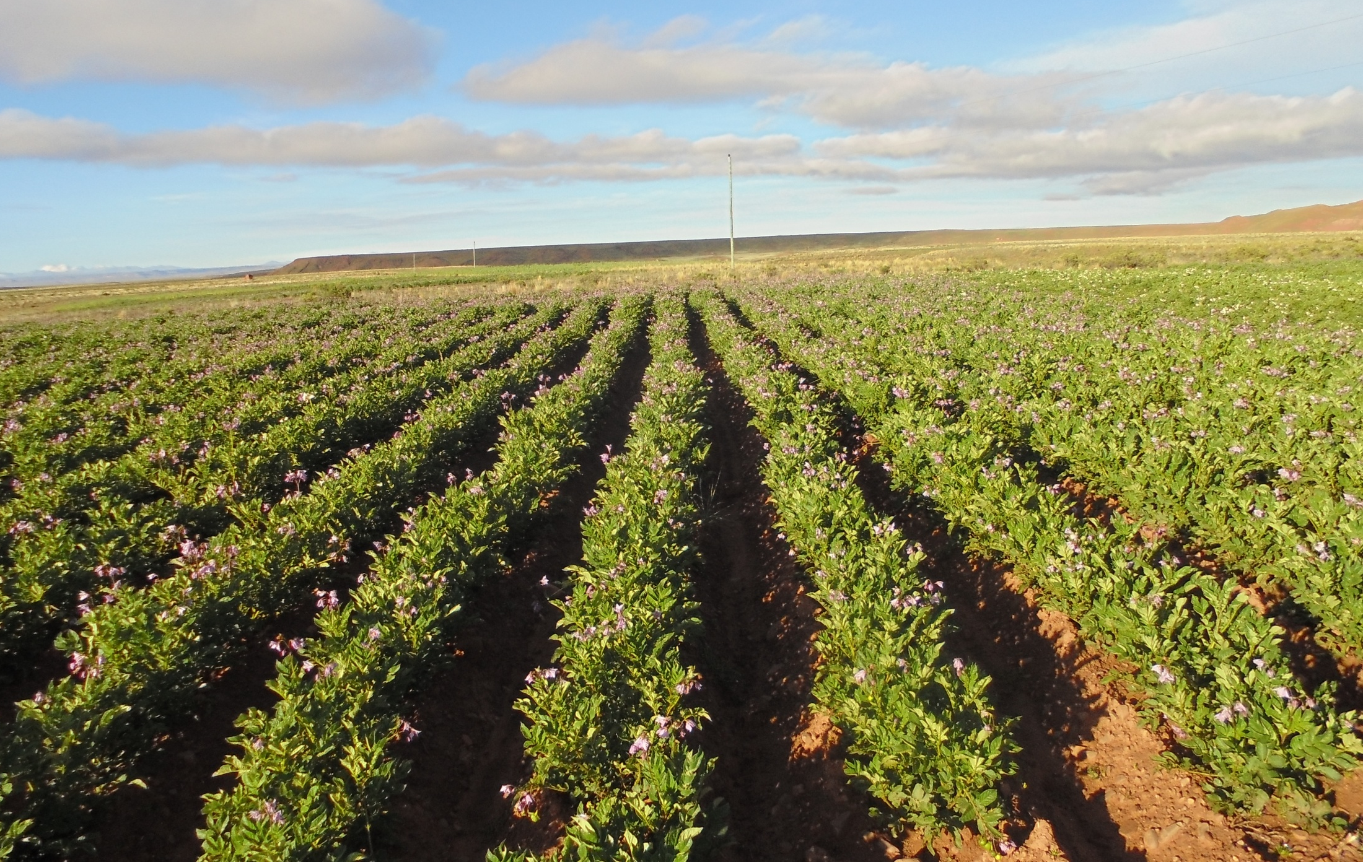
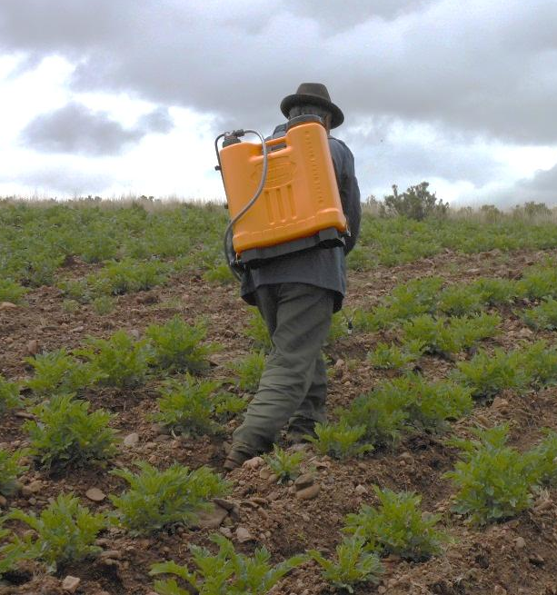
Poca inversión en agroquímicos
Notes:
En mi comunidad la mayoría de los agricultores no meten mucha plata en sus cultivos. Si se gasta platita, generalmente es cuando en la cosecha se ha sacado muy poca semilla y se necesita conseguir más para el próximo cultivo. Se compra semillas en las ferias, pero no se sabe si son de buena calidad, ni si han sido tratadas con algo, ni nada… esa ha sido una de las fuentes más importantes de donde hemos importado el gorgojo de los andes. Luego, no utiliza pesticidas ni fertilizantes, por eso la productividad es baja, no queremos utilizar químicos porque nos daña la vida del suelo que nos da de comer y la salud personal y de la familia. Además es mucho riesgo invertir y que luego le caiga algún desastre natural y se pierda todo.
9

Slide 10
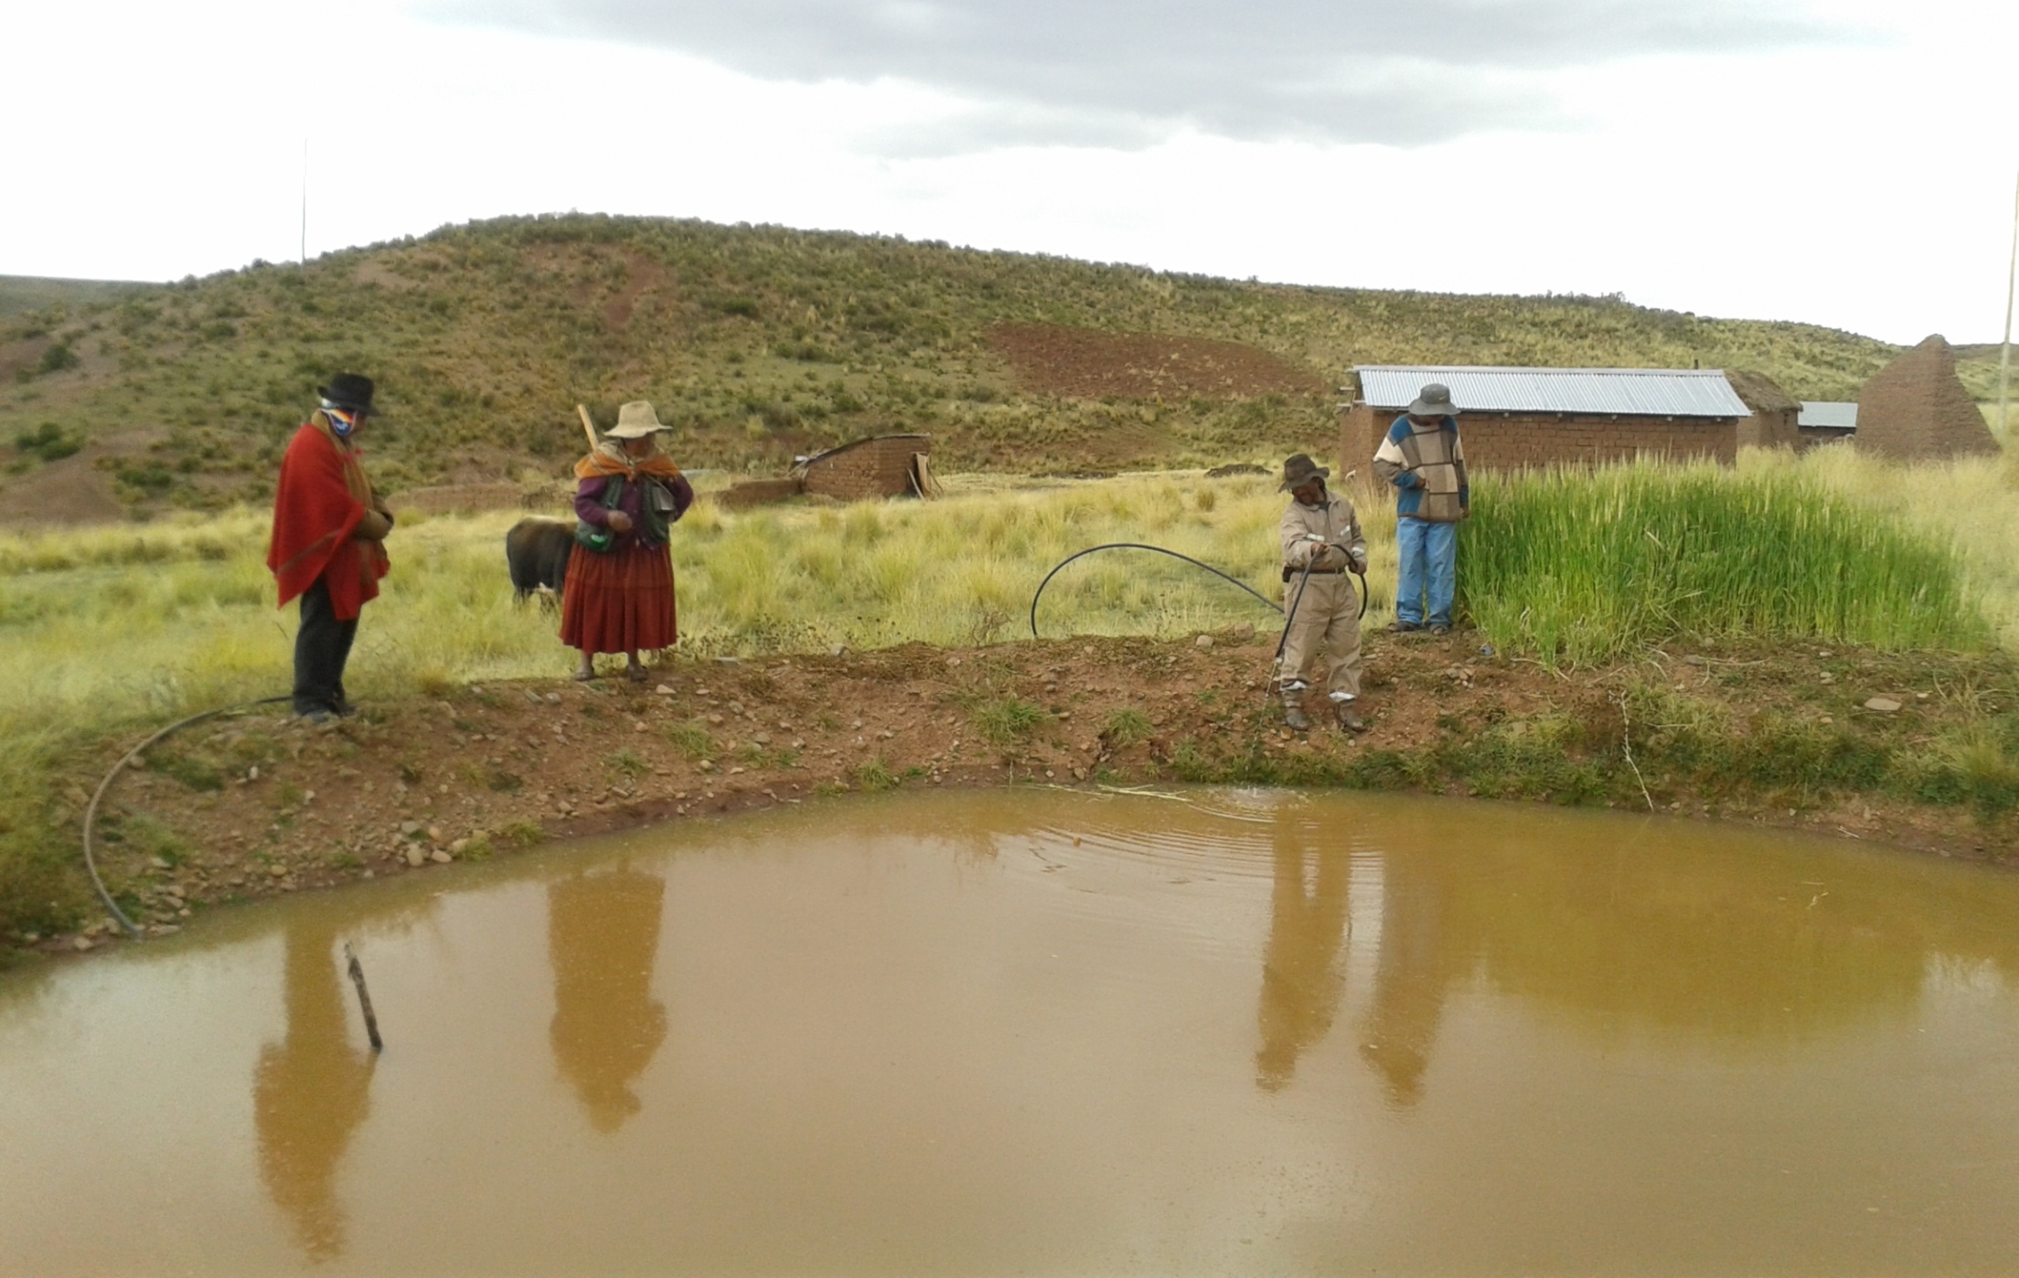
Yapuchiri como excepción
Notes:
Yo he tenido suerte, porque desde el 2009 he empezado a trabajar como Yapuchiri y he aprendido muchísimo de como defenderme de los desastres y experimentar. He logrado con recursos del fondo indígena hacer mi Qhuthaña (que es este reservorio de agua) y de ahí hemos extendido politubo para microriego. Con riego y gracias al cambio climático, yo estoy pudiendo producir:
10

Slide 11
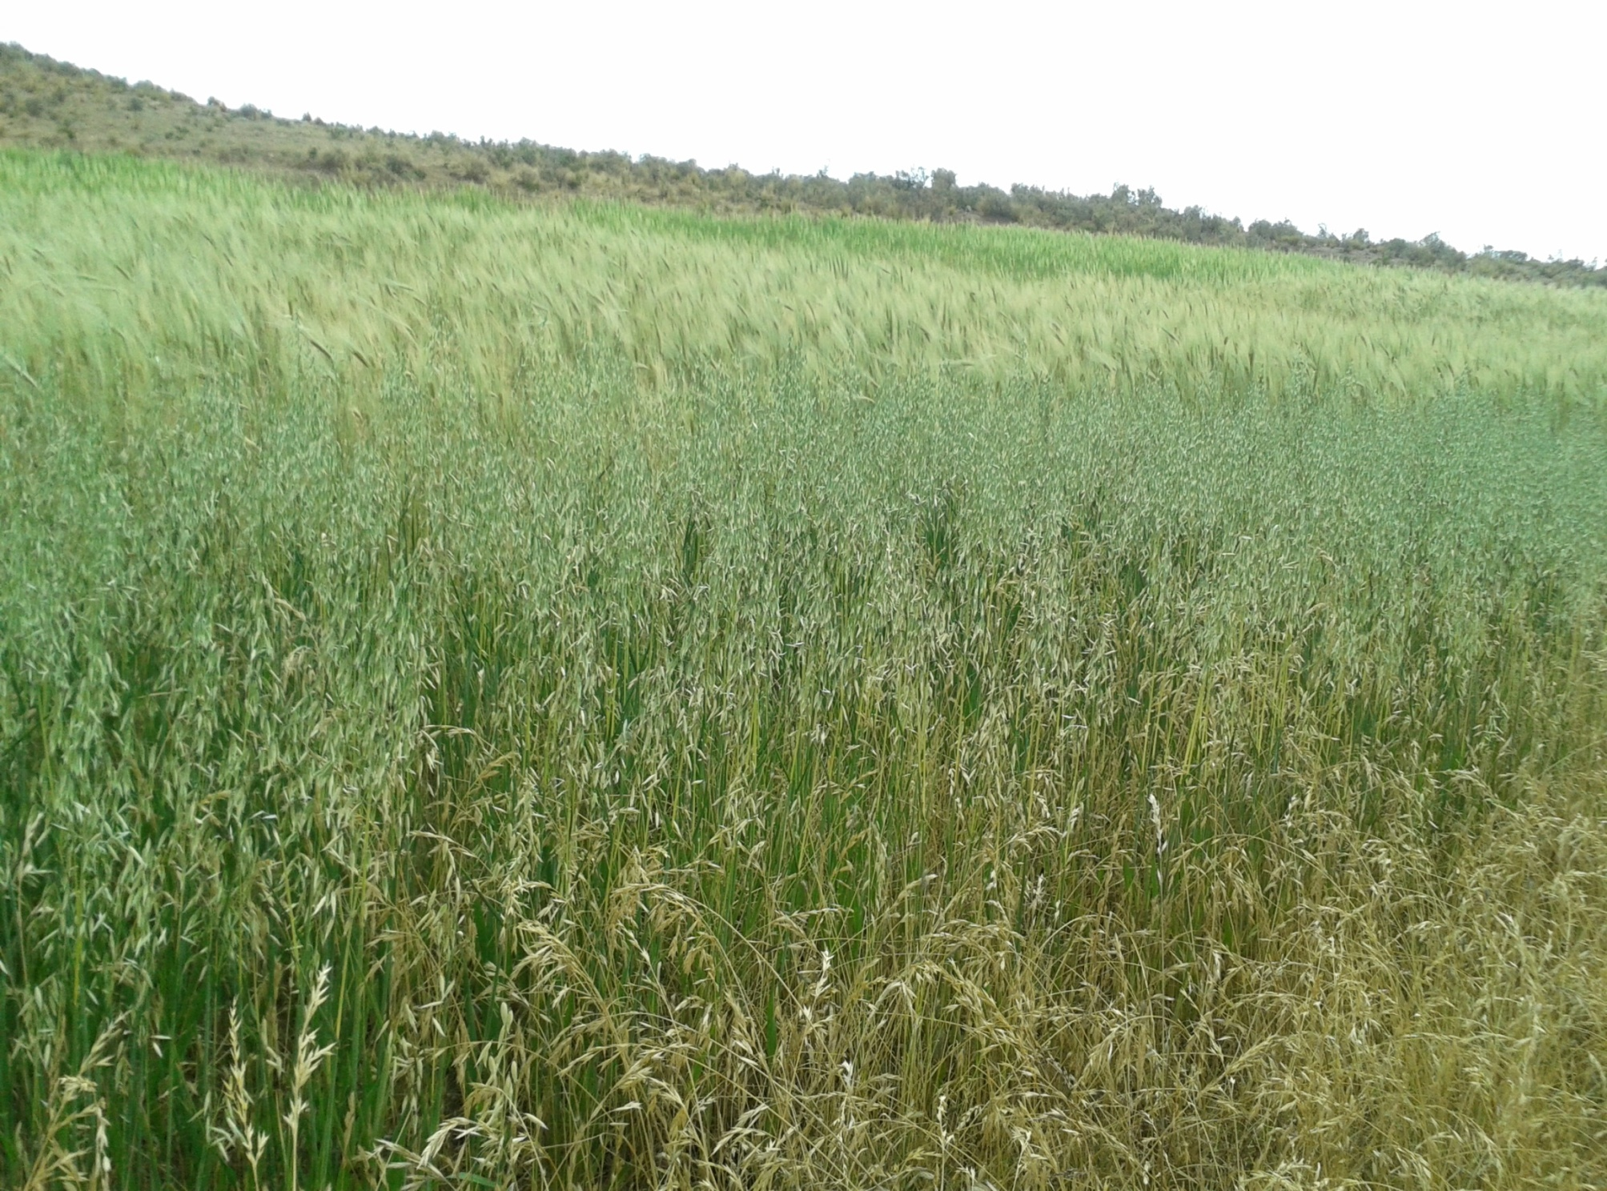
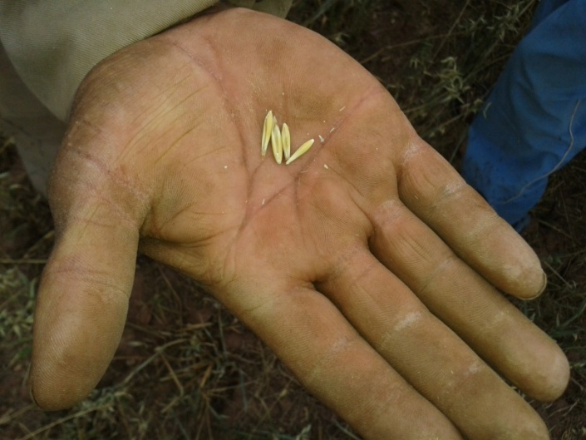
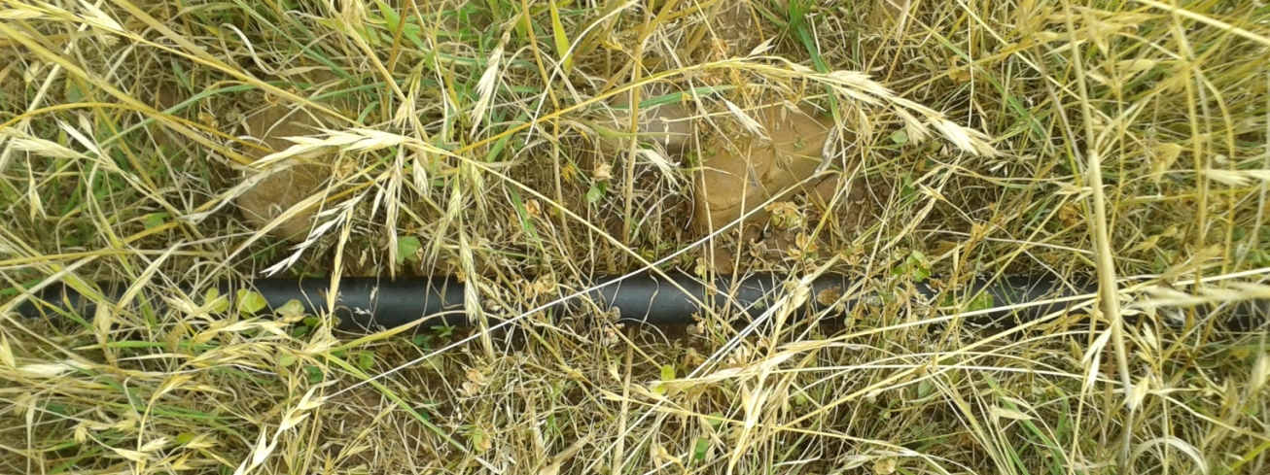
Yapuchiri como excepción
Notes:
Avena, aquí se ve el politubo que he instalado
11

Slide 12
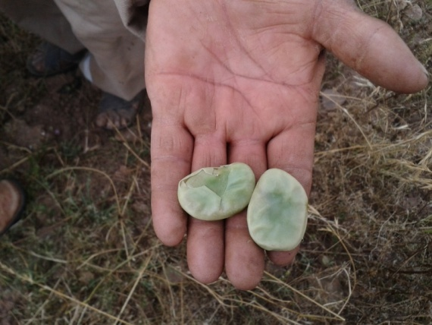
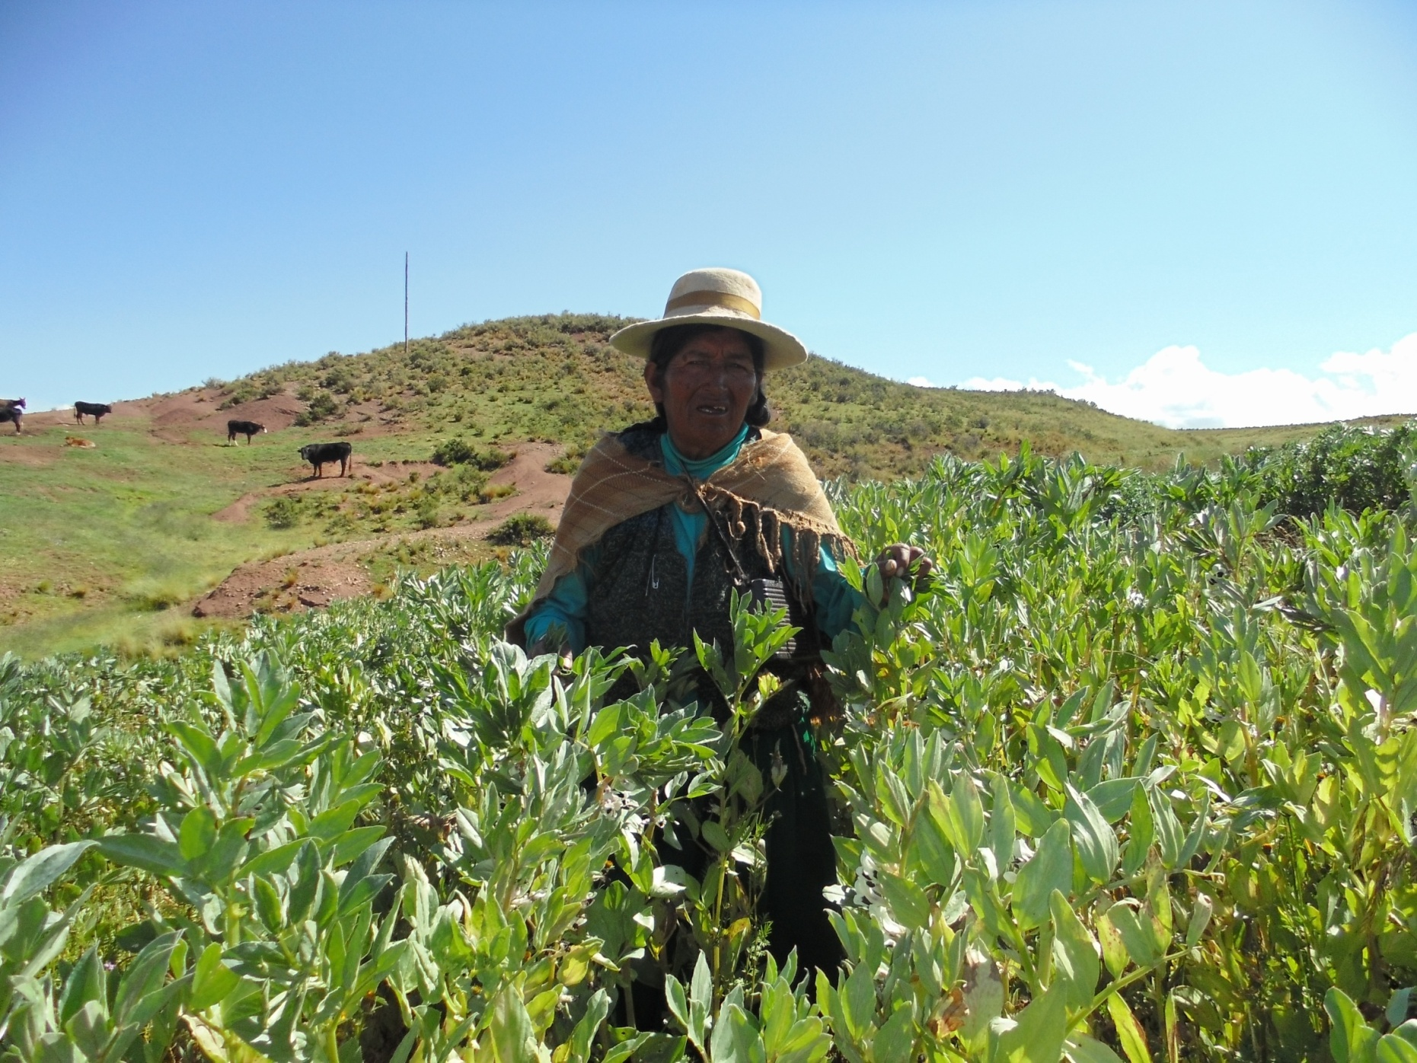
Yapuchiri como excepción
Notes:
Haba
12

Slide 13
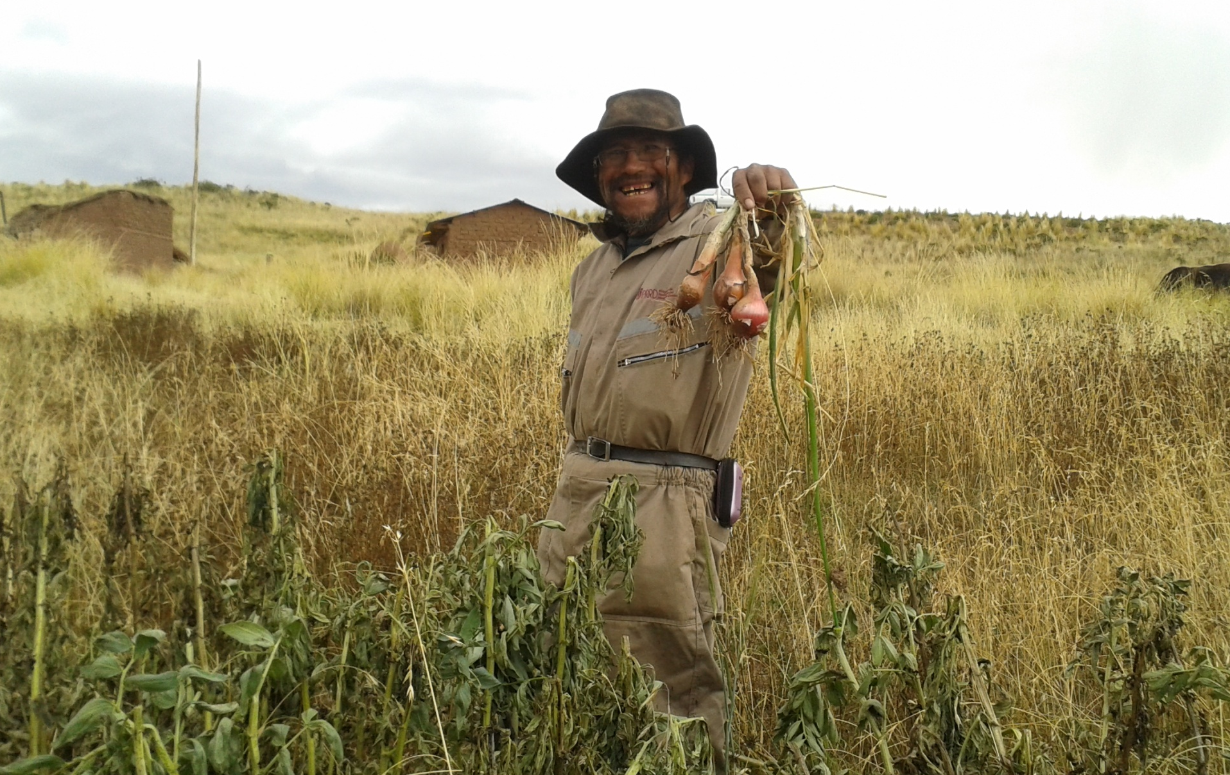
Yapuchiri como excepción
Notes:
Y Cebolla
…Pero somos muy pocos los que hemos experimentado y entrado como Yapuchiris en mi comunidad
13

Slide 14
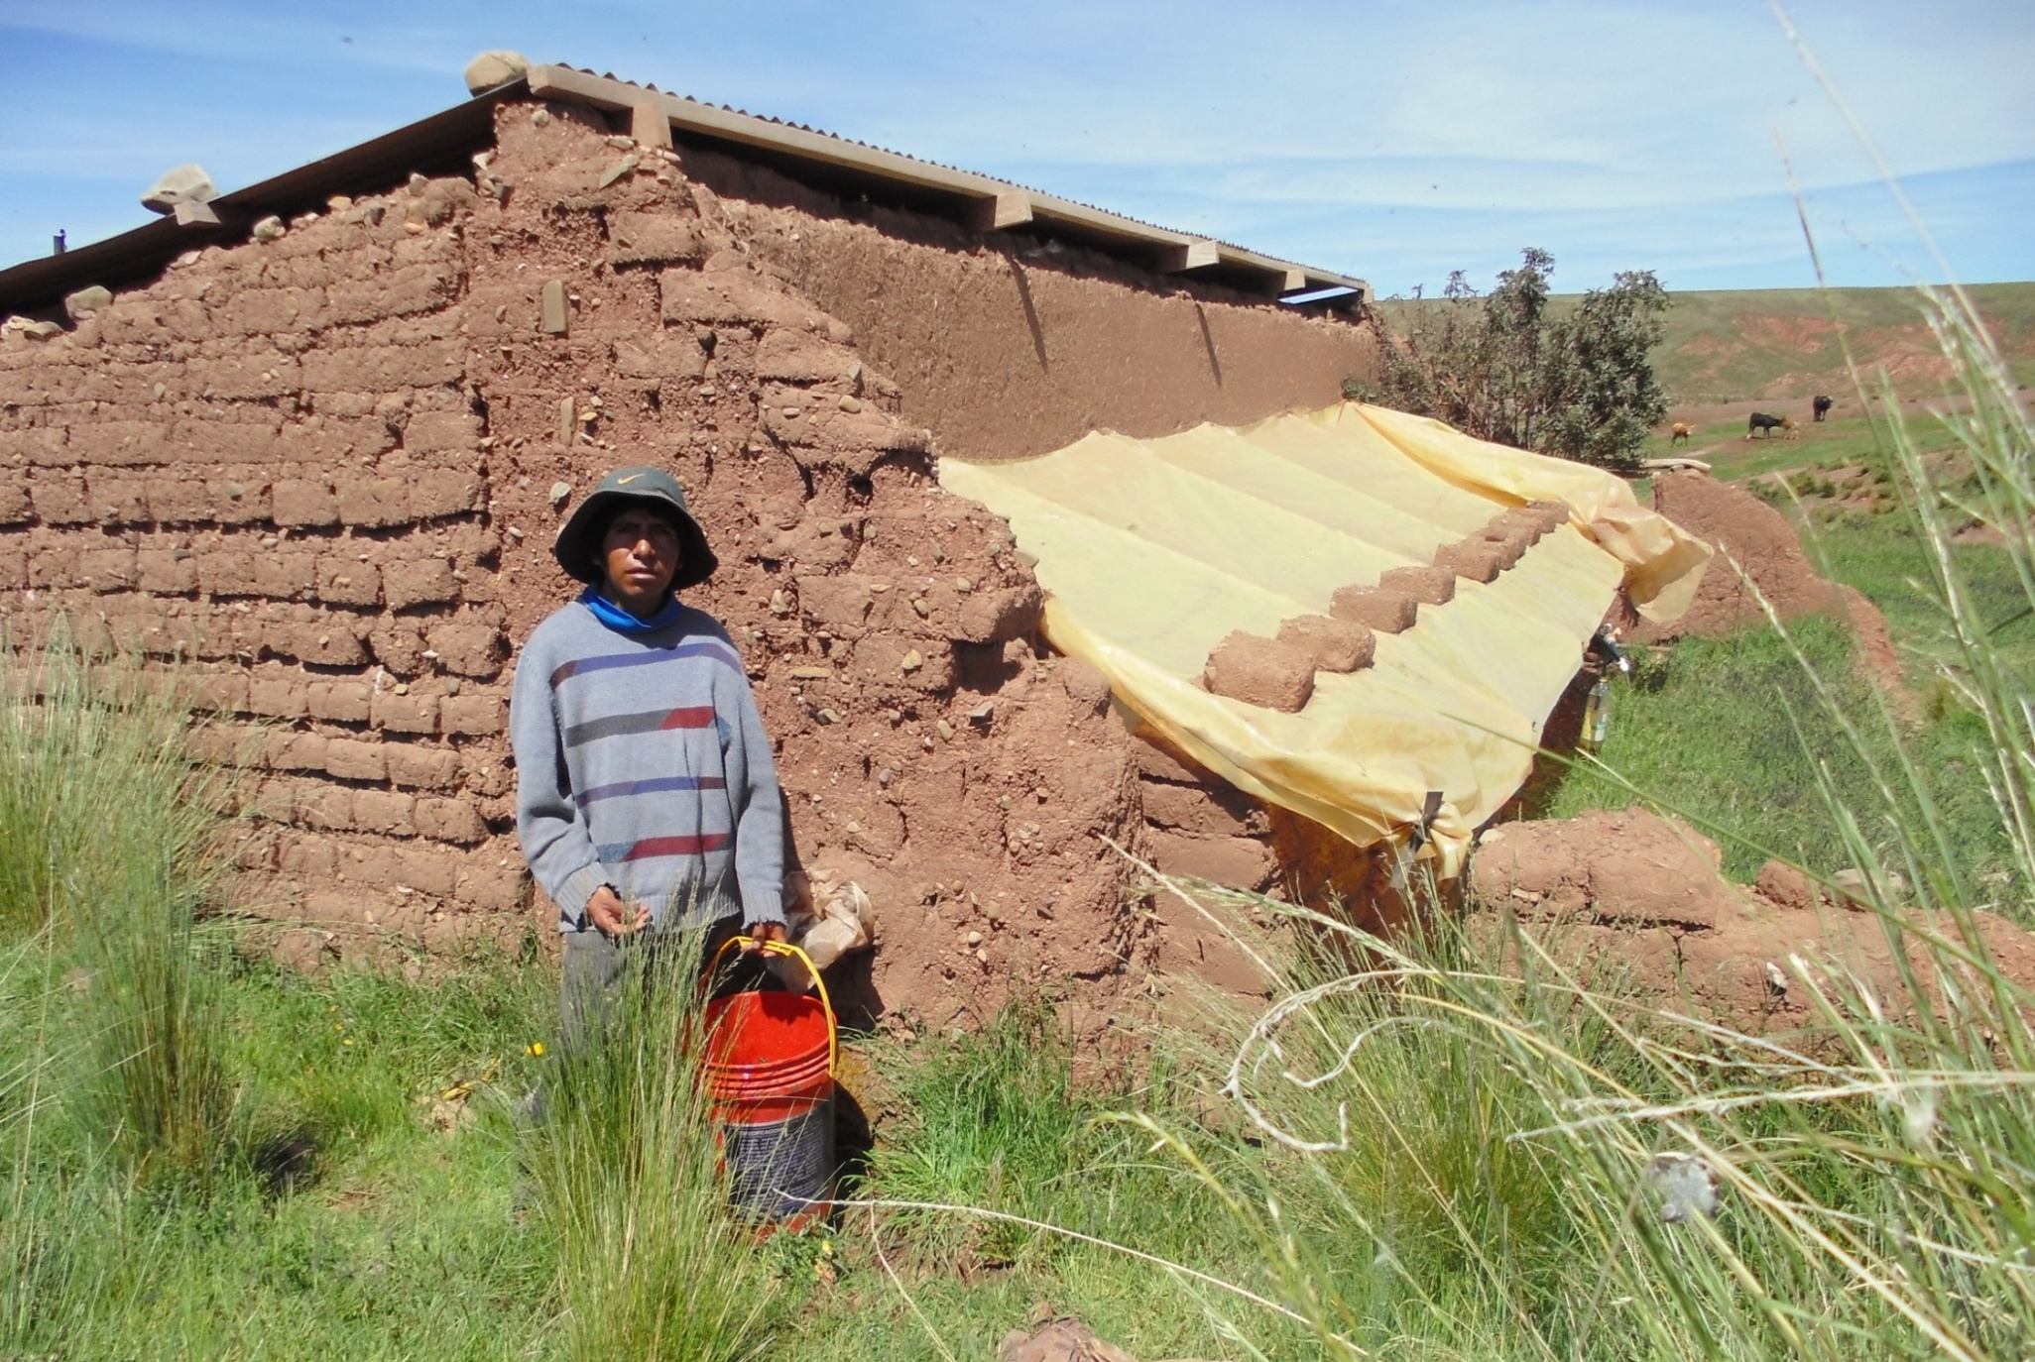
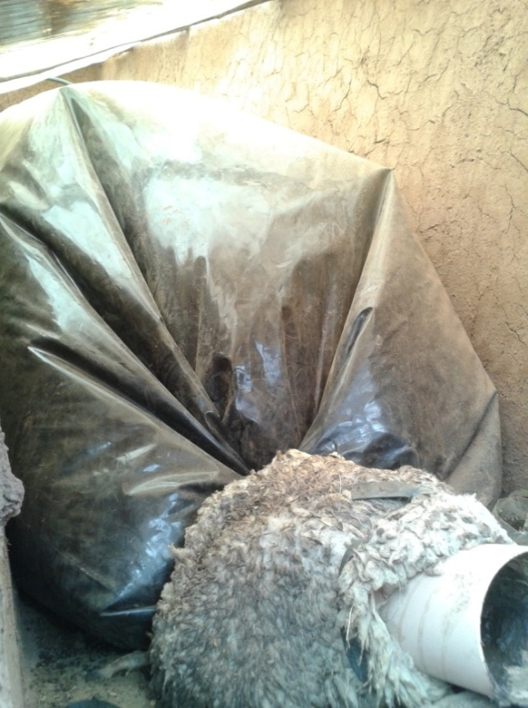
Combinación de apoyo interno y externo
Notes:
Creo que si consiguiéramos una combinación de recibir apoyo externo y continuamos con apoyo interno nos podría ir mucho mejor.
Cómo quisiéramos hacer con el gobierno o con instituciones serias: proyectos productivos, que nos provean de asistencia técnica, semillas de forraje para mejorar nuestro ganado, semillas bien seleccionadas cuando por los desastres no sacamos suficiente semilla.
14

Slide 15
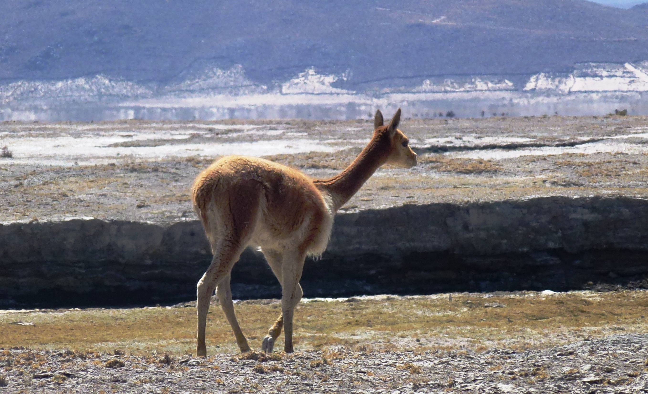
Notes:
Mis sueños con mi familia son mejorar nuestra producción agrícola, protegernos de la erosión eólica, vivir más sano, comer naturalmente producido, poder salir al mercado para que mejore la economía familiar. También mejorar la economía a través del ganado. Extender el cultivo de la quinua, para poder sacar más dinerito y ojalá poder comprarnos una movilidad (porque caminamos dos horas para poder tomar una movilidad de la comunidad a la ciudad). Quisiera que mis hijos y mis nietos coman bien. Que tengan un buen trabajo siempre. Que mi señora esté siempre sanita.

Slide 16
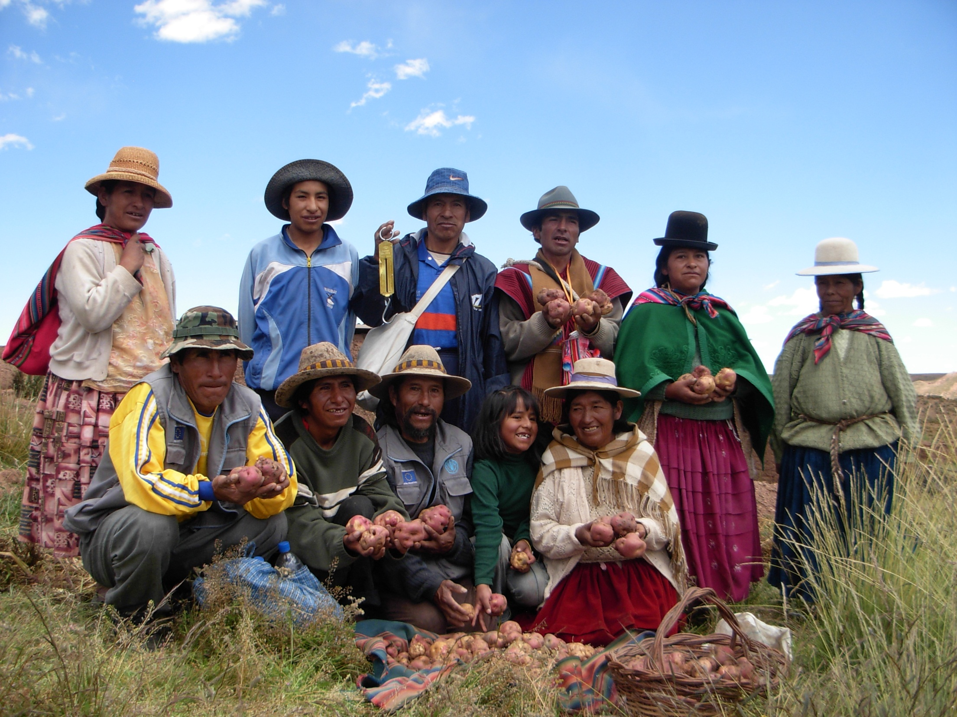
Notes:
Como yapuchiri apoyar cada vez a más productores, para que sobresalgan en su producción. Que seamos más sociables para tener más capacidad de conversación para atraer nuevas instituciones y técnicos.
Me gustaría ver cambiada a mi comunidad hacia la no discriminación, que sean más sociables y que todos puedan vivir mejor que lo que ahora estamos viviendo, eso es lo principal: vivir tranquilos y en paz y que no nos hagamos problemas entre los pobladores.
Les agradezco junto con las autoridades originarias, vecinos de la comunidad, lideres productivos, mi esposa Ursula, mi hijo David, mi nieta Ursula. Mostrándoles la primera cosecha de papas de nuestro huerto biointensivo.

Slide 17
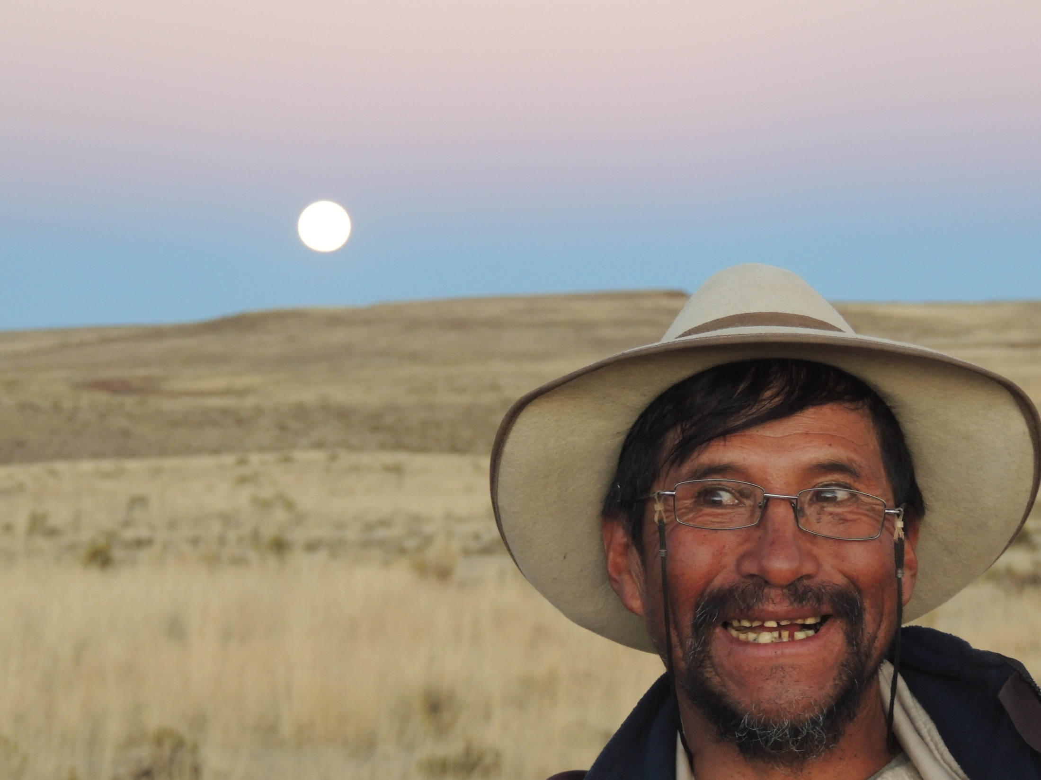
Muchas gracias…

